Slide 1
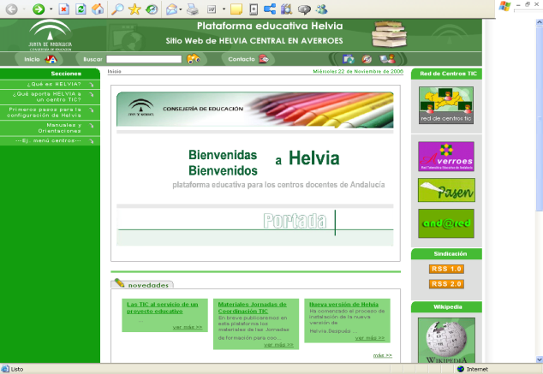
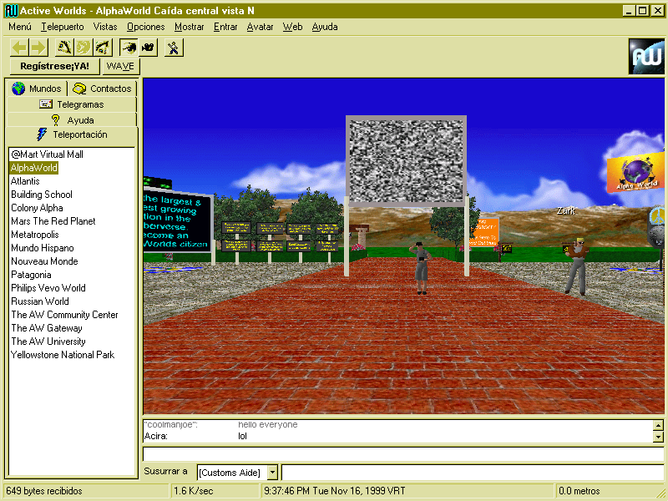
El diseño en la acción en formación virtual
Julio Cabero Almenara
Universidad de Sevilla
(España – UE)

Slide 2
Diseño acción virtual
Programa – Guía docente
Alumno
Programa – Contenidos – Diseño de materiales
Cronograma Divers. de acciones
E-actividades
Tutoría virtual – Formas uso h. comu.
Evaluación

Slide 3
Módulo guía
Módulo contenidos
Módulo de comunicación
Módulo de evaluación

Slide 4
Módulo guía
Qué debe aprender el alumno.
Cómo puede realizar este aprendizaje de forma óptima.
Presentación del curso. Objetivos, capacidades y competencias, actividades,…).
Formas de abordar la asignatura.
…

Slide 5
Módulo contenidos
Formas de estructurarlos.
Contenidos / e-actividades.
…

Slide 6
Módulo de Comunicación
Herramientas de comunicación sincrónicas y asincrónicas propias de la plataforma.
Propias de los “Entornos Personales de Formación”
Propios de la web 2.0.
…

Slide 7
Módulo evaluación
Autoevaluación – Evaluación.
Diferentes tipologías.
Depende de la modalidad b-learning o e-learning.
…

